Slide 1
得勝助教安和國中組
1021137 李芷亭

Slide 2
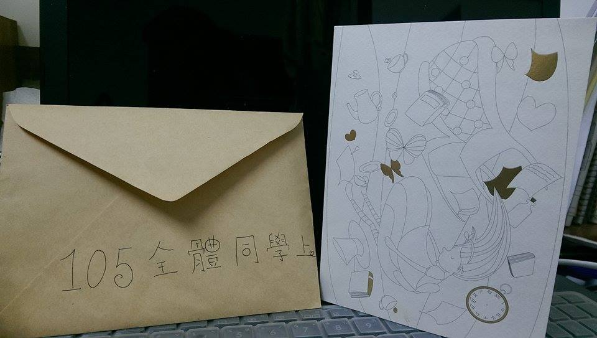
過程
相見:活潑好動vs安靜沉穩
相識:每週一個小時的見面
相知:得勝本是我們交流天地
相惜:

Slide 3
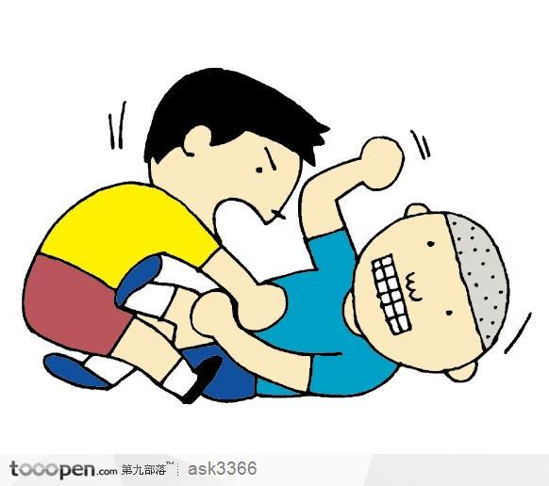
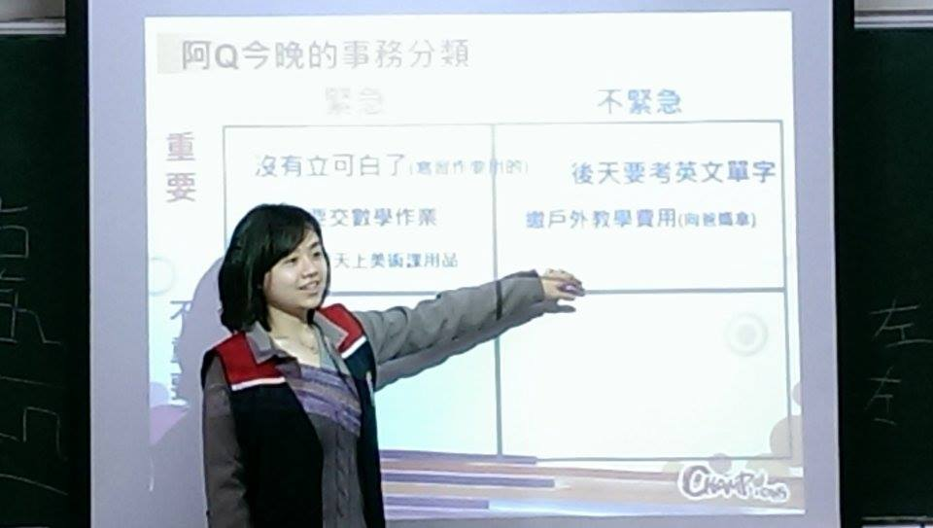
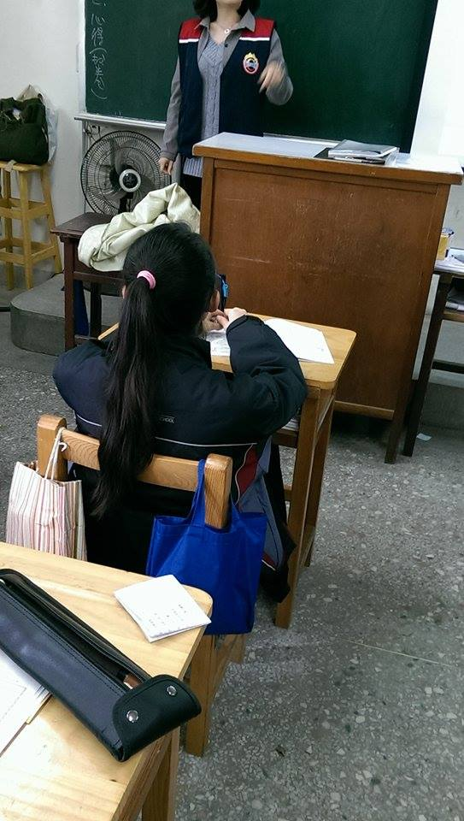
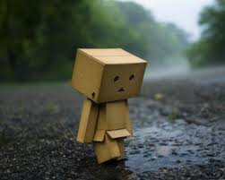
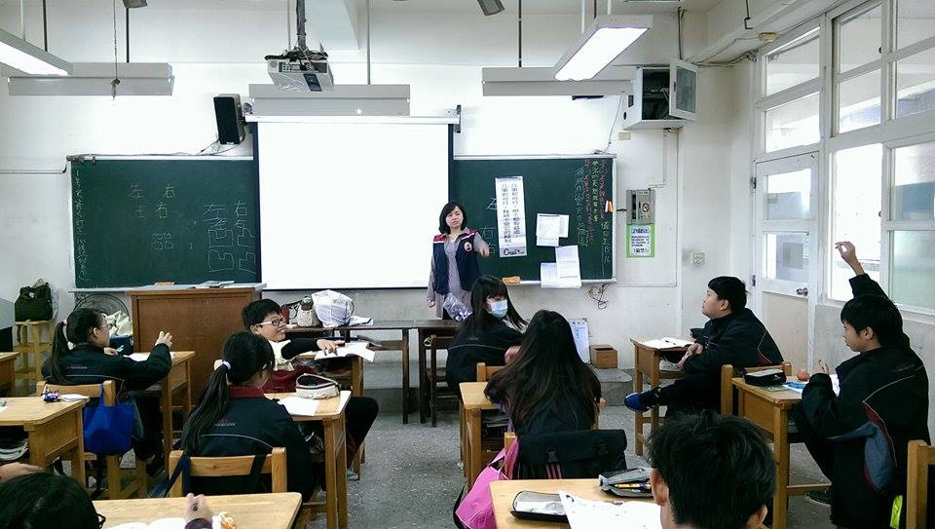
記憶猶新

Slide 4
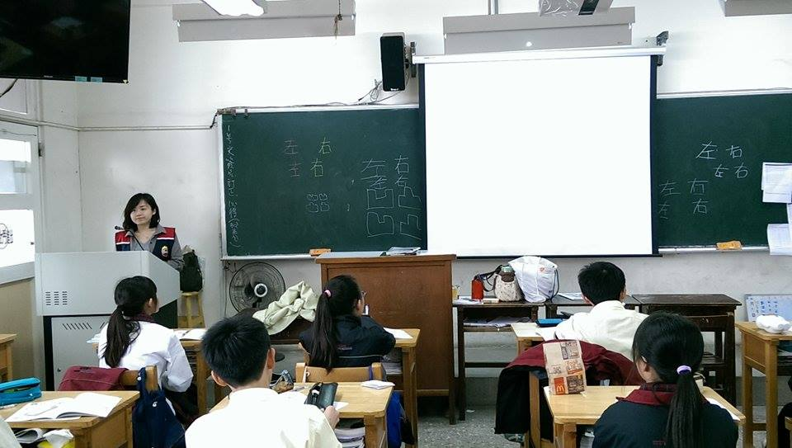
心得
一間教室+兩位老師+三個月+九個單元+二十五位學生_{=∞}
_{一間教室-結合了你我他}
_{兩位老師-帶給學生方向}
_{三個月-陪伴學生的時間}
_{九個單元-期許學生成為得勝}
_{二十五位學生-不同的生命故事}
因為課程而相聚，第一天老師就分享只要能夠帶給學生一點點觸發我們就是成功的。改得勝本的過程我盡量將學生導向正面思考的態度，不同角度不同想法。相處時間短暫紙筆交流是我的陪伴。九個單元期許學生能夠有所吸收。每位學生都有不同的人特質，不同環境進而造就不同生命故事。

